Slide 1
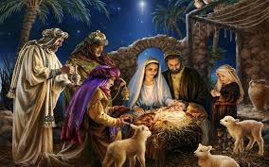
Рождество Христово
Макарук Л. С. МКДОУ Детский сад№2 г. Острогожског

Slide 2
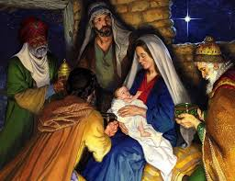
7 января православный мир отмечает один из самых светлых церковных праздников — Рождество Христово.

Slide 3
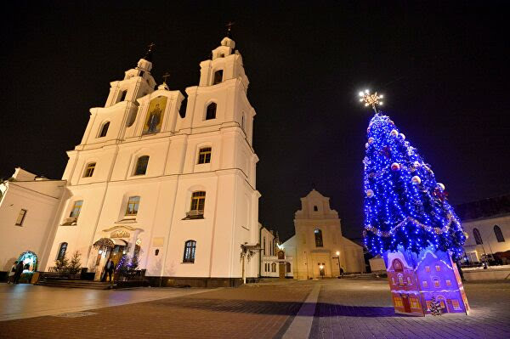
Традиции Рождества
С древнейшим праздником связано огромное количество традиций и обрядов.
Верующие начинают праздновать Рождество с явлением первой небесной звезды – 6 января.

Slide 4
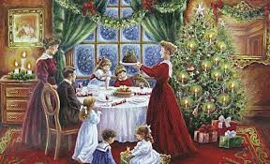
Семейный праздник Рождества проводят в кругу самых близких и родных

Slide 5
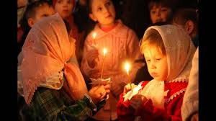
За столом запрещалось вспоминать старые обиды и огорчения. Люди говорили о добрых делах и просили прощения друг у друга.

Slide 6
Еще одна традиция Рождества — "колядки". Люди ходили по соседским домам и распевали рождественские песни. Молодежь наряжалась в различные костюмы, надевала маски и с песнями поздравляла всю деревню.

Slide 7
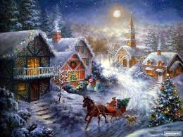
Что можно и нельзя делать в Рождество

Slide 8
В этот праздник запрещено работать. Весь праздничный период люди посвящают отдыху и свершению добрых поступков. Православные посещают рождественские службы, молятся и ходят в гости.

Slide 9
С Рождество Христовом

